Slide 1
Что на самом деле улучшает прогноз срыва договоров
0,262 → 0,364
PR-AUC на test: мидтерм → финальная модель
Assignment 3 · Обучение и дообучение моделей · Tender Risk ML · Азиз Абдулин
72 %
ЗАДАЧА
срывов среди 1 % самых рискованных закупок (у мидтерма 50 %)
Та же, что в мидтерме: в момент выбора победителя предсказать, будет ли договор расторгнут или не заключён. Вопрос A3 — что даёт прирост: модель, настройка или новая информация.
≈ 280 вместо 196
ГЛАВНЫЙ ВЫВОД
Сильная модель и новая информация (прежде всего текст лотов) дали примерно по +0,05 PR-AUC. Подбор гиперпараметров почти ничего не добавил.
найденных срывов, если проверить 1 % закупок за две недели test
Notes:
Это продолжение мидтерма: задача, данные и разбиение те же. В мидтерме был baseline — логистическая регрессия с PR-AUC 0,262. В A3 я сравнил четыре модели, подобрал гиперпараметры, дообучил текстовую нейросеть и LLM. Итог: финальная модель 0,364. Если аудитор проверит 1 % закупок, он найдёт около 280 сорванных договоров вместо 196. Главный вывод: прирост дали модель и новая информация, а не подбор настроек.

Slide 2
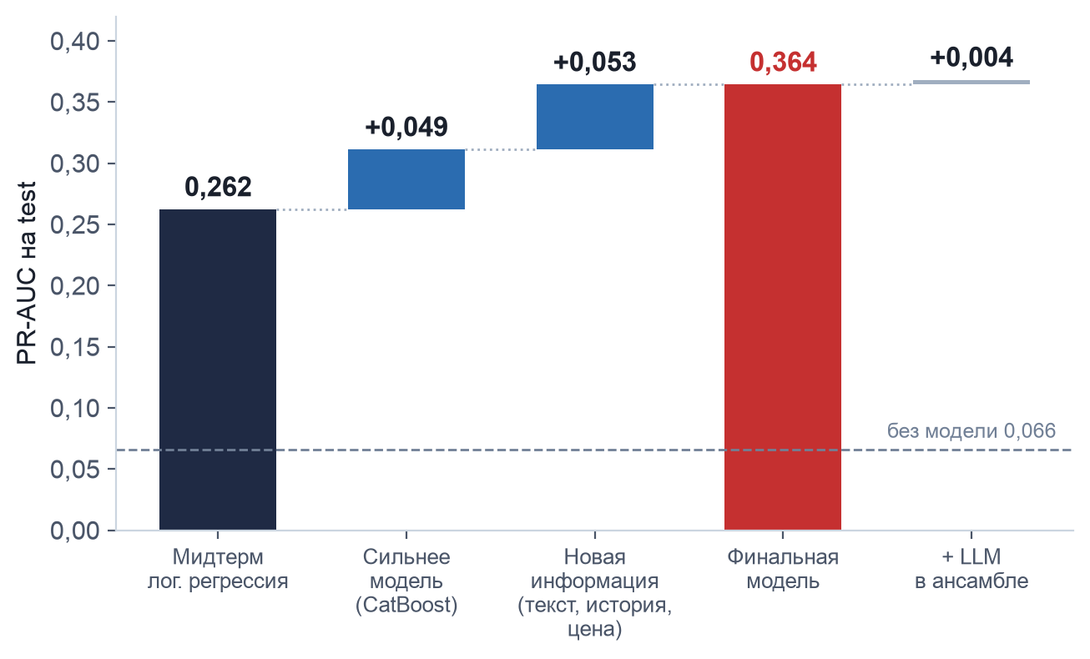
Прирост поровну дали сильная модель и новая информация
Что сделано в A3
04
Четыре модели, подбор, порог, калибровка
GridSearch и Optuna · критерии 1, 2, 6
05
Текст лотов: перенос и дообучение
3 замороженных кодировщика, дообученный rubert-tiny2 · критерии 3, 4
06
LLM с QLoRA на Kaggle
Qwen2.5-1.5B читает карточку закупки · критерий 5
07
Финальная модель и разбор
общая таблица, абляции, SHAP, утечка, сегменты · критерии 7–9
PR-AUC на test (16–31 марта 2024). Данные, разбиение по времени и метрики — как в мидтерме: 358 789 закупок, срывов 6,6 %.
Подбор гиперпараметров: от +0,001 (LightGBM) до +0,04 (случайный лес). Потолок задаёт информация, а не настройки.
Notes:
Это главный слайд. Слева — откуда взялся прирост. Переход от линейной модели к CatBoost на тех же 20 признаках даёт +0,049. Затем тот же CatBoost получает новую информацию — текст лотов, историю «заказчик–поставщик», цену к рынку — ещё +0,053. LLM в ансамбле добавляет +0,004. Справа — как работа разбита по ноутбукам и критериям. Данные, разбиение и метрики — как в мидтерме, поэтому все цифры сравнимы.

Slide 3
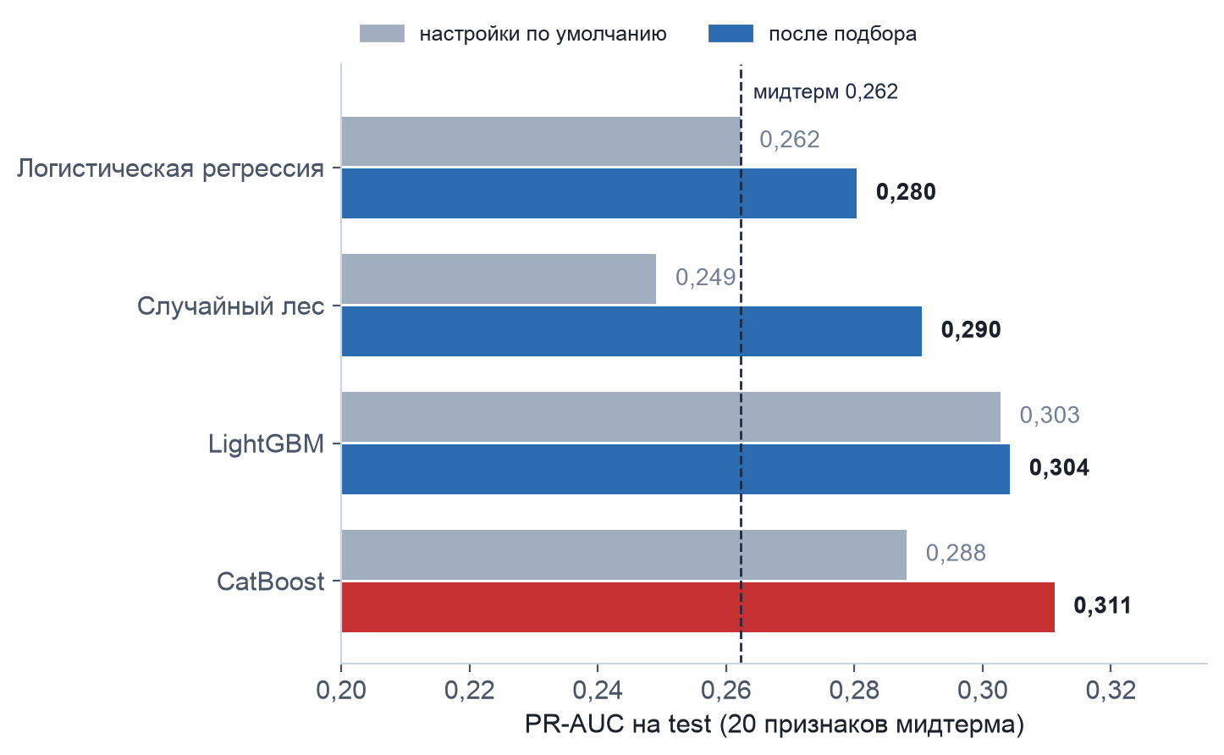
Бустинг сильнее регрессии, подбор добавляет мало
Как сравнивали
4 модели на тех же 20 признаках, что в мидтерме. Подбор только на validation (1–15 марта), test открывается один раз.
Как подбирали
Логистическая регрессия — GridSearch, 42 сочетания (C, штраф, веса классов). Лес, LightGBM и CatBoost — Optuna (TPE), 30–50 попыток.
Вывод
Лучшая — CatBoost после подбора: 0,311 против 0,262 (+0,049, интервал [+0,039; +0,059]). LightGBM по умолчанию уже 0,303: подбор дал +0,001.
Notes:
Критерии 1 и 2. Четыре модели на тех же 20 признаках, что в мидтерме: логистическая регрессия, случайный лес, LightGBM и CatBoost. Серые столбцы — настройки по умолчанию, цветные — после подбора. Подбор шёл только на validation, test открывался один раз. Лучшая модель — CatBoost после подбора: 0,311. Интересно, что LightGBM уже по умолчанию даёт 0,303, и подбор ему почти ничего не добавил: ранняя остановка оставляет всего около 14 деревьев.

Slide 4
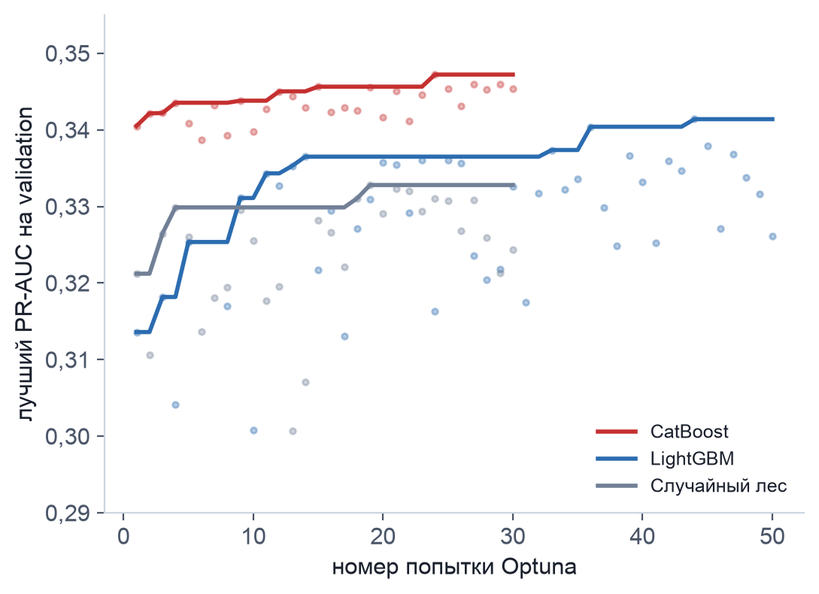
Подбор выходит на плато, калибровка чинит вероятности
Порог решения (CatBoost после подбора)
Порог | Помечено | Точность | Полнота
0,5 по умолчанию | 0,6 % | 0,60 | 0,05
макс. F1 на validation (0,188) | 8,0 % | 0,34 | 0,41
бюджет 5 % (0,249) | 4,8 % | 0,41 | 0,30
Калибровка: масштабирование Платта
0,415 → 0,069
0,200 → 0,055
средняя оценка модели мидтерма при доле срывов 0,066
Brier score мидтерма; ранжирование и PR-AUC не меняются
Isotonic-калибровка создаёт ничьи в оценках и снижает PR-AUC (0,311 → 0,303), поэтому выбран Платт.
Точки — отдельные попытки, линия — лучший результат к этой попытке. CatBoost достиг максимума на 24-й попытке из 30, LightGBM — на 44-й из 50.
Notes:
Критерии 2 и 6: до и после. Слева — как росло качество на validation по ходу подбора Optuna. CatBoost вышел на максимум к 24-й попытке, дальше почти ничего. Справа сверху — порог: стандартный 0,5 почти никого не помечает, поэтому порог подбирается на validation — по максимуму F1 или под бюджет проверок 5 %. Снизу — калибровка: модель мидтерма с весами классов завышала вероятности в шесть раз; масштабирование Платта приводит их к реальной доле срывов, а ранжирование не меняет.

Slide 5
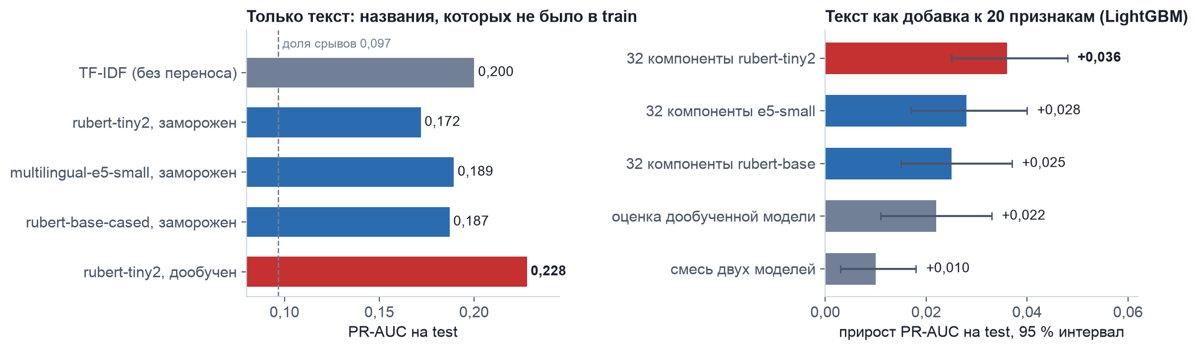
Текст: дообучение лучше всех читает незнакомые названия
Transfer learning
Три замороженных кодировщика и логистическая регрессия поверх. Сами по себе слабее TF-IDF: названия лотов короткие и шаблонные.
Fine-tuning rubert-tiny2
Дообучение всей модели: lr 5·10⁻⁵, батч 64, 2 эпохи, AdamW, взвешенная кросс-энтропия. Лучшая на незнакомых названиях: 0,228 против 0,200.
Текст вместе с таблицей
Лучше всего — 32 компоненты замороженного rubert-tiny2 в LightGBM: +0,036. Они и вошли в финальную модель.
Notes:
Критерии 3 и 4. Слева — модели, которые видят только названия лотов, на закупках с названиями, которых не было в train. Это самая честная проверка понимания текста. Замороженные кодировщики с линейной моделью сверху — это transfer learning — слабее даже TF-IDF: названия короткие и шаблонные. Дообучение rubert-tiny2 целиком даёт лучший результат — 0,228. Справа — текст как добавка к 20 признакам. Здесь лучше всего работают 32 компоненты замороженного rubert-tiny2: +0,036. Именно они вошли в финальную модель.

Slide 6
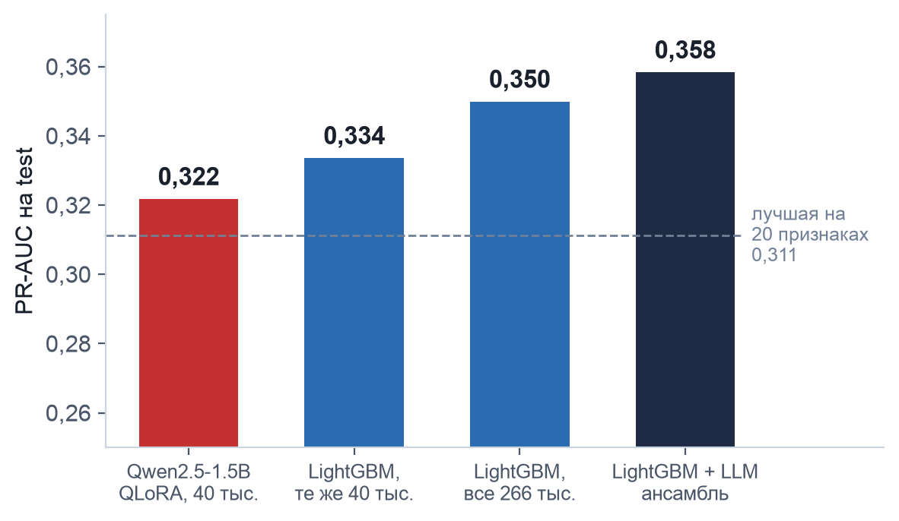
LLM с QLoRA: слабее бустинга, но полезна в ансамбле
Конфигурация
Базовая модель | Qwen2.5-1.5B + голова классификации
Квантование | 4 бита NF4, двойное квантование
LoRA: r / α / dropout | 16 / 32 / 0,05
Где адаптеры | все 7 линейных проекций слоя
Обучаемые параметры | 18,5 млн из 1,5 млрд (1,2 %)
Обучение | 40 тыс. карточек, 1 эпоха, lr 2·10⁻⁴
Видеокарта | Kaggle T4: 2,2 ч обучение, 1,3 ч оценка
Почему не полное дообучение
Полное дообучение 1,5 млрд параметров требует ≈ 25 ГБ памяти и не помещается в T4 (16 ГБ). QLoRA — пик 2,7 ГБ, адаптер ≈ 70 МБ.
На тех же 40 тыс. строк LightGBM выше на 0,011 [−0,024; 0,000]. В ансамбле LLM добавляет +0,008 [+0,005; +0,012]: ошибки моделей разные.
Notes:
Критерий 5. Qwen2.5-1.5B читает короткую русскую карточку закупки: те же 20 признаков, история, цена и названия лотов — и выдаёт вероятность срыва. Модель сжата до 4 бит, обучаются только адаптеры LoRA — 1,2 % параметров. Полное дообучение не поместилось бы в видеокарту T4. Результат 0,322 — выше любой модели на 20 признаках, но ниже LightGBM с той же информацией на тех же 40 тысячах строк. Зато в ансамбле с бустингом LLM добавляет +0,008, и интервал не включает ноль: ошибки у моделей разные.

Slide 7
Все модели на одном test
Модель | Что видит | PR-AUC [95 %] | ROC-AUC | P@1 %
Без модели (доля срывов) | — | 0,066 | 0,500 | 0,057
Лог. регрессия · мидтерм | 20 признаков | 0,262 [0,246; 0,280] | 0,792 | 0,504
CatBoost после подбора | 20 признаков | 0,311 [0,293; 0,331] | 0,807 | 0,573
Дообученный rubert-tiny2 | только названия лотов | 0,156 [0,146; 0,167] | 0,697 | 0,242
Qwen2.5-1.5B + QLoRA | карточка закупки | 0,322 [0,302; 0,342] | 0,808 | 0,594
LightGBM + текст | 20 признаков + текст | 0,347 [0,327; 0,368] | 0,822 | 0,671
Финальная модель · CatBoost | 61 признак | 0,364 [0,343; 0,385] | 0,827 | 0,715
Финальная + LLM | 61 признак + LLM | 0,368 [0,347; 0,390] | 0,826 | 0,715
≈ 280
срывов найдёт проверка 1 % закупок (≈ 390 за две недели) по финальной модели
мидтерм ≈ 196 · случайный выбор ≈ 26
Как читать
P@1 % — доля срывов среди 1 % закупок с наибольшей оценкой. Интервал — бутстрэп, 1 000 перевыборок.
Полная таблица из 25 строк — в ноутбуке 07 и results/a3_07/all_models_test.csv.
Notes:
Критерий 7. Все модели оценены на одних и тех же 38 981 закупке test. Интервал — бутстрэп. Каждая строка отвечает на свой вопрос: регрессия — точка отсчёта, CatBoost — лучшая модель на старых признаках, дообученный rubert-tiny2 — сколько в одном тексте, LLM — может ли языковая модель заменить бустинг. Финальная модель — CatBoost на 61 признаке: 0,364. P@1 % у неё 0,715: среди 1 % самых рискованных закупок 72 % действительно сорвались. Это примерно 280 найденных срывов из 390 проверок против 196 у мидтерма.

Slide 8
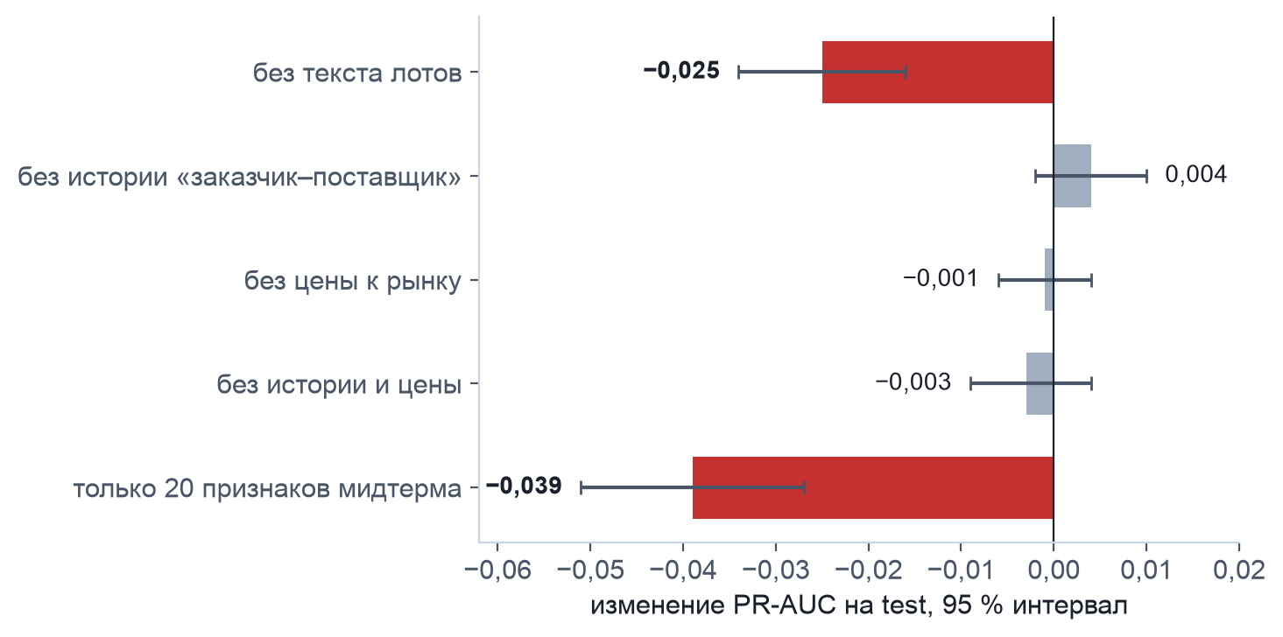
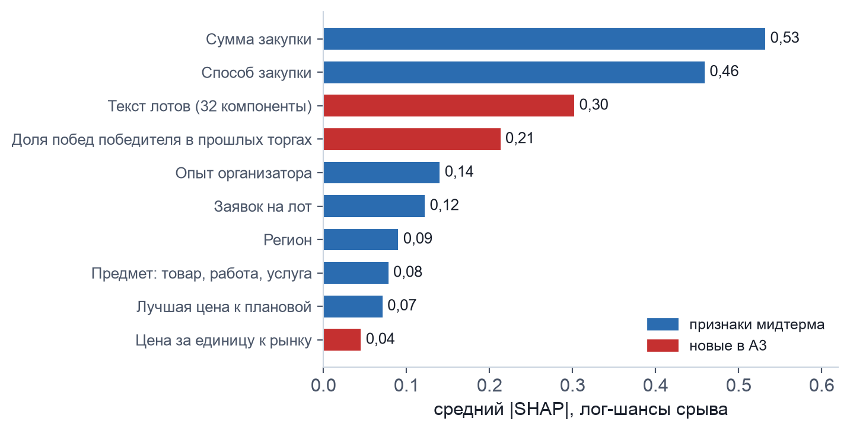
Почти весь новый сигнал — текст лотов
Абляции: убираем группу и переобучаем
SHAP: что двигает предсказания
Абляции
Без текста −0,025: интервал не включает ноль. История и цена поверх текста ≈ 0, хотя по отдельности предсказательны.
Важный ≠ незаменимый
Доля побед победителя — 4-я по SHAP, но без неё модель берёт ту же информацию из других признаков. Сумма и способ закупки, как в мидтерме, — главные.
Notes:
Критерий 8: откуда прирост. Слева абляции: убираем одну группу признаков и переобучаем модель. Без текста качество падает на 0,025, и интервал не включает ноль. История «заказчик–поставщик» и цена к рынку поверх текста почти ничего не дают. Справа SHAP: сумма и способ закупки по-прежнему главные. Доля побед победителя стоит на четвёртом месте, но абляция показывает, что без неё модель берёт ту же информацию из других признаков. Важный признак не обязательно незаменимый.

Slide 9
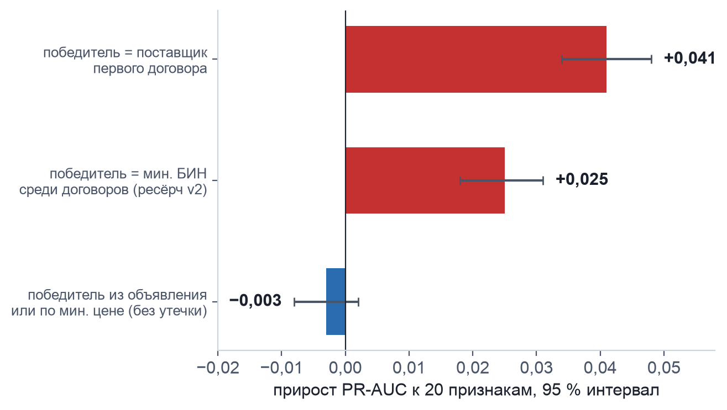
Случай утечки: «победитель» из таблицы договоров
27 % и 63 %
закупок, где подписант договора даже не подавал заявку: среди успешных и среди сорвавшихся
Почему это утечка
Если победитель отказался подписывать, договор уходит другому участнику или заключается вне конкурса. Кто подписал — уже часть исхода.
Признаки активности победителя (заявки за 30 дней, ИП или нет) при трёх определениях победителя. Красные — с утечкой.
Урок
Слишком сильный признак — проверить верх списка вручную и проследить, когда значение становится известно. Без утечки прирост равен нулю.
Notes:
Это находка по ходу работы. В ранней версии ресёрча признаки активности победителя давали +0,025 и выглядели третьим по важности источником. Победителя я брал из таблицы договоров. Проверка верха списка показала проблему: если победитель отказывается подписывать, договор уходит другому участнику или заключается вне конкурса. Подписант договора не подавал заявку в 27 % успешных и в 63 % сорвавшихся закупок — то есть кто подписал, это уже часть исхода. С победителем из объявления или по минимальной цене прирост исчезает. Урок: слишком хороший признак надо проследить до момента, когда его значение становится известно.

Slide 10
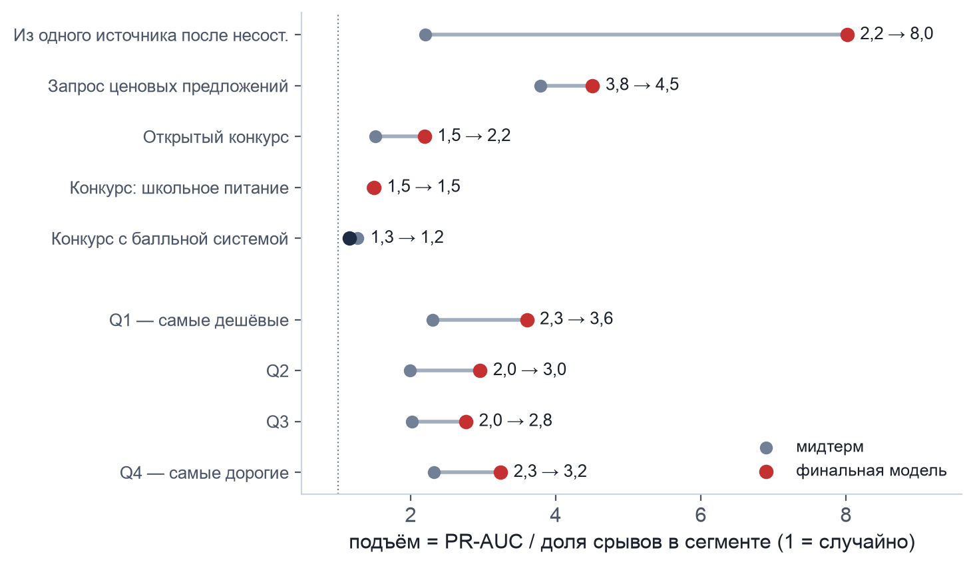
Где модель помогает больше всего
1
Из одного источника после несостоявшейся
подъём 2,2 → 8,0: срывов здесь всего 2 %, и мидтерм их почти не различал
2
Самые дешёвые закупки
2,3 → 3,6: слабое место мидтерма — при рабочем пороге он не находил там ни одного срыва
3
Конкурсы с балльной системой
≈ 1,2: почти случайно; всего 624 закупки в test — трудный сегмент
Как читать
Подъём = PR-AUC / доля срывов в сегменте; 1 — случайный выбор. Сегменты с разной долей срывов нельзя сравнивать по самому PR-AUC.
Notes:
Критерий 8, результаты по сегментам. PR-AUC зависит от доли срывов, поэтому показываю подъём — PR-AUC, делённый на долю срывов в сегменте. Единица — это случайный выбор. Больше всего выиграли закупки из одного источника после несостоявшейся закупки: подъём вырос с 2,2 до 8,0. Самые дешёвые закупки — слабое место мидтерма — тоже заметно лучше. Конкурсы с балльной системой остаются трудными: модель там почти случайна, но таких закупок в test всего 624.

Slide 11
Выводы и ограничения
ЧТО ПОКАЗАЛ A3
ОГРАНИЧЕНИЯ И ВОСПРОИЗВОДИМОСТЬ
0,364
PR-AUC финальной модели на test (мидтерм 0,262); ROC-AUC 0,827; вероятности откалиброваны
1
Один квартал данных
декабрьская спешка с бюджетом модели не знакома
+0,05 ×2
дали сильная модель и новая информация; подбор гиперпараметров почти ничего
2
Метка — статус на портале
включает расторжения по соглашению сторон
0,228
у дообученного rubert-tiny2 на незнакомых названиях — лучше TF-IDF; LLM полезна в ансамбле
3
LLM на 40 тыс. строк
больше не позволило время GPU
1 утечка
найдена и исправлена: победитель из договора — это уже исход
4
Воспроизводимость
зерно 42; ноутбуки из build_*.py; данные — релиз data-v1; LLM — скрипт для Kaggle
Notes:
Итог. Финальная модель — CatBoost на 61 признаке, PR-AUC 0,364 против 0,262 у мидтерма. Прирост поровну дали сильная модель и новая информация, подбор настроек почти ничего. Из текстовых подходов дообучение лучше всего понимает незнакомые названия, а LLM полезна только вместе с бустингом. По ходу работы нашёл и исправил утечку. Ограничения: один квартал данных, метка включает мягкие расторжения, LLM обучена на части данных. Всё воспроизводится: зерно 42, ноутбуки собираются скриптами, данные лежат в релизе.

